Slide 1
LITERASI DIGITAL
Pertemuan 4

Slide 2
Table of contents
01
02
03
Internet
Prinsip Literasi Digital
Pengertian Internet
Memberikan prinsip literasi digital
Diskusi
Diskusi mengenai cara pengajaran Bersama Mahasiswa

Slide 3
Internet
Internet merupakan singkatan dari interconnection networking
Harjono (2009)
Internet dapat diartikan sebagai kumpulan dari beberapa komputer, yang bahkan dapat mencapai jutaan komputer di seluruh dunia yang dapat saling berhubungan serta saling terkoneksi satu sama lainnya.
Agar komputer dapat saling terkoneksi satu sama lain, maka diperlukan media untuk saling menghubungkan antar komputer. Media yang digunakan itu bisa menggunakan kabel/serat optic, satelit atau melalui sambungan telepon

Slide 4
Sejarah Internet
Internet dibentuk oleh Departemen Pertahanan Amerika Serikat tahun 1969, melalui proyek ARPA yang disebut ARPANET (Advanced Research Project Agency Network), di mana mereka mendemonstrasikan bagaimana dengan hardware dan software komputer yang berbasis Unix, kita bisa melakukan komunikasi dalam jarak yang tidak terhingga melalui saluran telepon. Proyek ARPANET merancang bentuk jaringan, kehandalan, seberapa besar informasi dapat dipindahkan, dan akhirnya semua standar yang mereka tentukan menjadi cikal bakal pembangunan protokol baru yang sekarang dikenal sebagai TCP/IP (Transmission Control Protocol / Internet Protocol).
Pada mulanya ARPANET hanya menghubungkan 4 situs saja yaitu Stanford Research Institute, University of California, Santa Barbara, University Of Utah, di mana mereka membentuk satu jaringan terpadu, dan secara umum ARPANET diperkenalkan pada bulan Oktober 1972. Tidak lama kemudian proyek ini berkembang pesat di seluruh daerah, dan semua universitas di negara tersebut ingin bergabung, sehingga membuat ARPANET kesulitan untuk mengaturnya.
Oleh sebab itu ARPANET dipecah manjadi dua, yaitu “MILNET” untuk keperluan militer dan “ARPANET” baru yang lebih kecil untuk keperluan non-militer seperti, universitas-universitas. Gabungan kedua jaringan akhirnya dikenal dengan nama DARPA Internet, yang kemudian disederhanakan menjadi Internet.

Slide 5
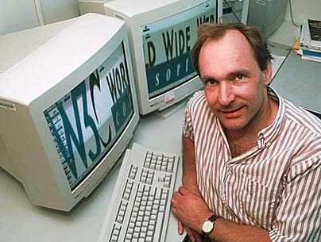
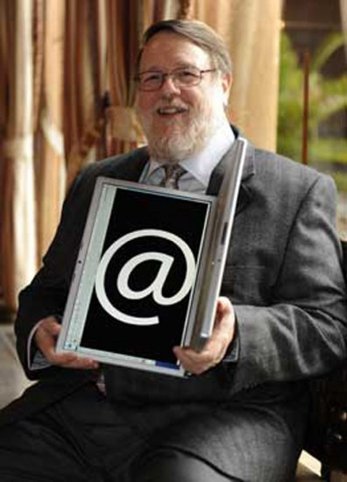
Tokoh-tokoh Internet Dunia
Timothy Barners Lee pencipta WWW (World Wide Web) Roy Tomlinson pencipta @ (at) pada alamat e-mail

Slide 6
Bandwith
Bandwith adalah kecepatan transmisi dalam sistem komunikasi data, dihitung dalam satuan bit / detik (bps - bit per second)

Slide 7
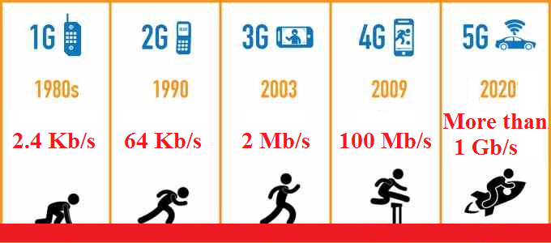
GPRS
GPRS (singkatan bahasa Inggris: General Packet Radio Service, GPRS) adalah suatu teknologi yang digunakan untuk pengiriman dan penerimaan paket data.
1G - Original analog cellular for voice (AMPS, NMT, TACS) 14.4 kbps
2G - Digital narrowband circuit data (TDMA, CDMA) 14.4-20 kbps
2.5G - Packet data onto a 2G network (GPRS, EDGE) 20-150 kpbs
3G - Digital broadband packet data (CDMA, EV-DO, UMTS, EDGE) 500Kbps-2Mbps
3.5G - Replacement for EDGE is HSPA 1-3 mbps and HSDPA up to 7.2Mbps
4G - Digital broadband packet data all IP (WIMAX, LTE) 25-900Mbps
5G - Gigabit per second in a few years (?) +1 Gbps

Slide 8
Prinsip Dasar Literasi Digital

Slide 9
01
Pemahaman
02
Saling Ketergantungan
Prinsip pertama dari literasi digital adalah pemahaman sederhana yang meliputi kemampuan untuk mengekstrak ide secara implisit dan ekspilisit dari media
saling ketergantungan yang dimaknai bagaimana suatu bentuk media berhubungan dengan yang lain secara potensi, metaforis, ideal, dan harfiah.
03
Faktor Sosial
04
Kurasi
Berbagi tidak hanya sekadar sarana untuk menunjukkan identitas pribadi atau distribusi informasi, tetapi juga dapat membuat pesan tersendiri.
Berbicara tentang penyimpanan informasi, seperti penyimpanan konten pada media sosial melalui metode “save to read later” merupakan salah satu jenis literasi yang dihubungkan dengan kemampuan untuk memahami nilai dari sebuah informasi dan menyimpannya agar lebih mudah diakses dan dapat bermanfaat jangka panjang.

Slide 10






LITERASI DIGITAL MENGHASILKAN
Menciptakan Tatanan Masyarakat dengan Pola pikir & Pandangan yang Kritis-Kreatif
Tidak akan Mudah Termakan isu Provokatif, Menjadi korban Hoax, atau Korban Penipuan
Mampu Memproses Berbagai Informasi, Memahami Pesan & Berkomunikasi Efektif dalam berbagai bentuk.
Membangun Budaya Literasi Digital perlu Melibatkan Peran Aktif Seluruh Elemen Masyarakat secara Bersama.
Generasi Muda yang Lemah dalam Kompetensi Digital, akan Tersisih dalam Persaingan Pekerjaan, Demokrasi, & Interaksi Sosial
Salah Satu Indikator pencapaian di Bidang Pendidikan dan Kebudayaan

Slide 11
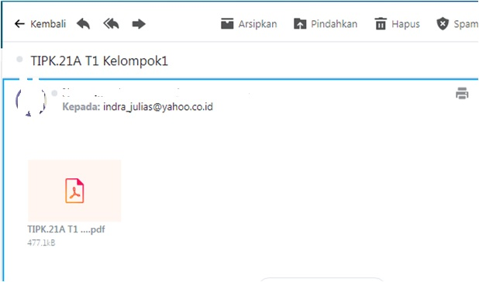
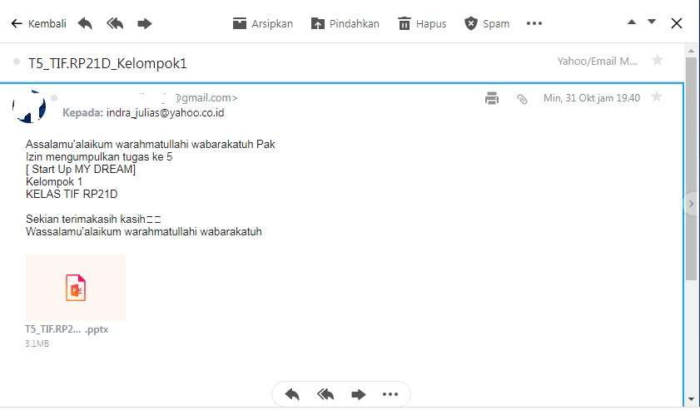

Slide 12
Percepatan Transformasi Digital
01
Perluasan akses dan peningkatan infrastruktur digital
02
Roadmap transformasi digital di sector-sector strategis
03
Percepatan integrase Pusat Data Nasional
04
Persiapan Kebutuhan SDM Talenta Digital
05
Regulasi, skema pendanaan dan pembiayaan transformasi digital

Slide 13
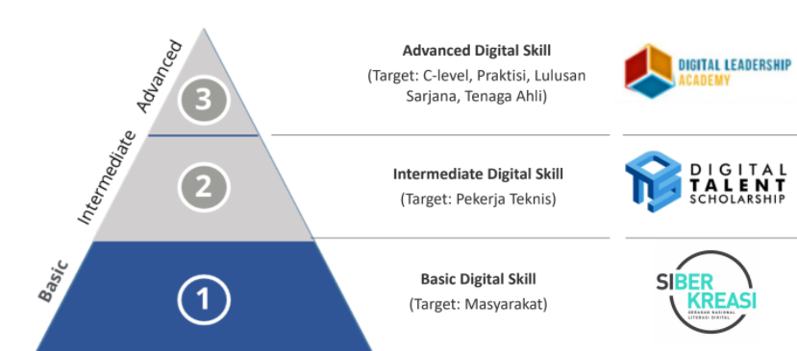

Slide 14
Thanks!
Do you have any questions?

